Slide 1


GIÁO ÁN
ỦY BAN NHÂN DÂN HUYỆN THANH TRÌ
TRƯỜNG MẦM NON A XÃ THANH LIỆT
HOẠT ĐỘNG TẠO HÌNH
Đề tài: Tạo hình thùng rác, bình tưới cây từ các nguyên vật liệu tái chế
Giáo viên thực hiện: Trịnh Thị Loan
Lớp: Mẫu giáo bé C2

Slide 2





Slide 3
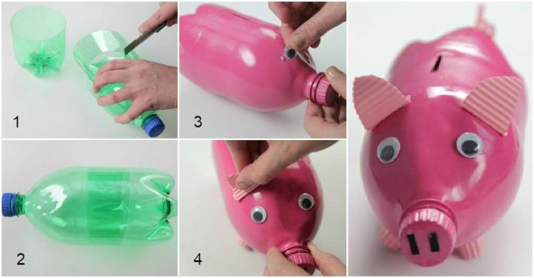
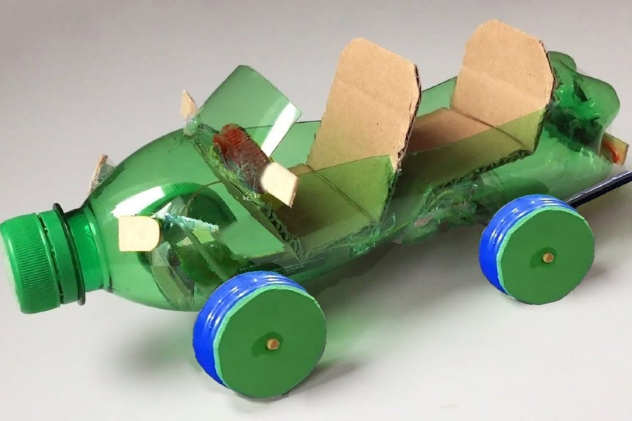
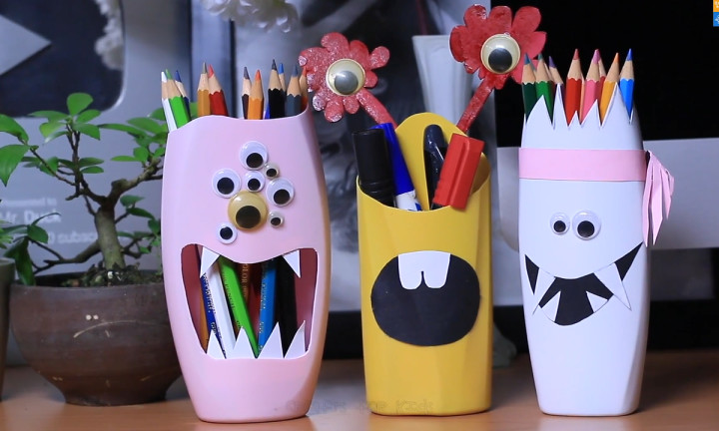
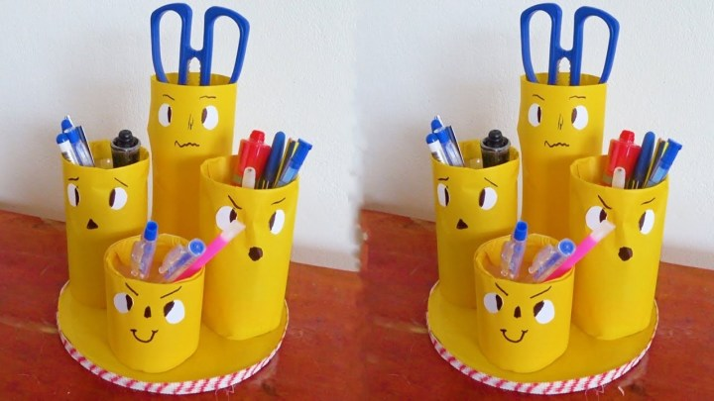
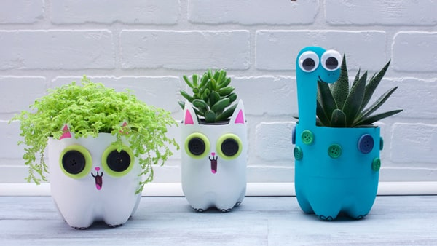
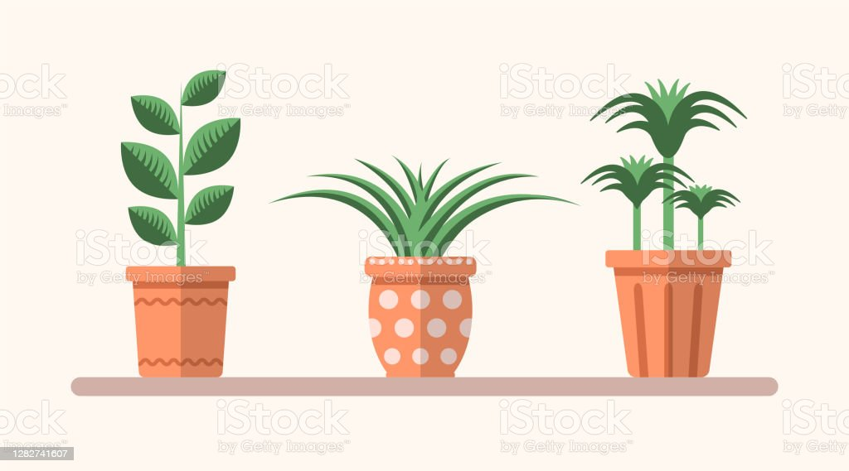


Slide 4






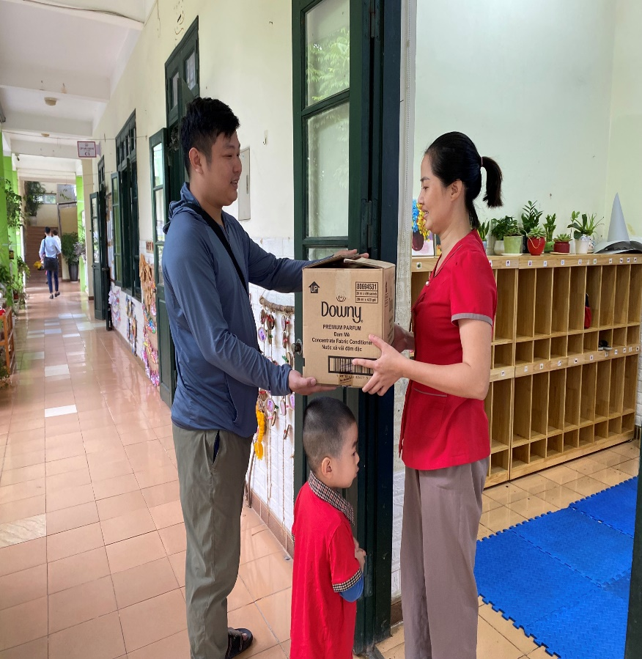
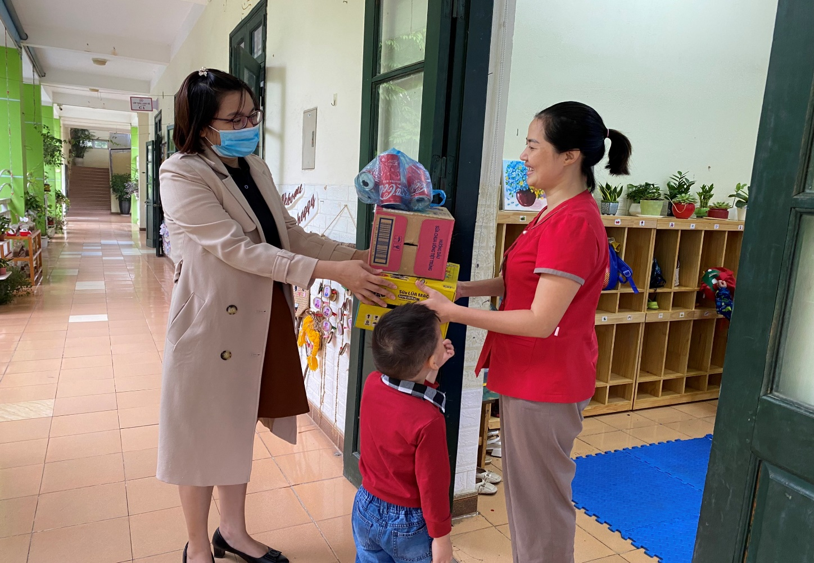
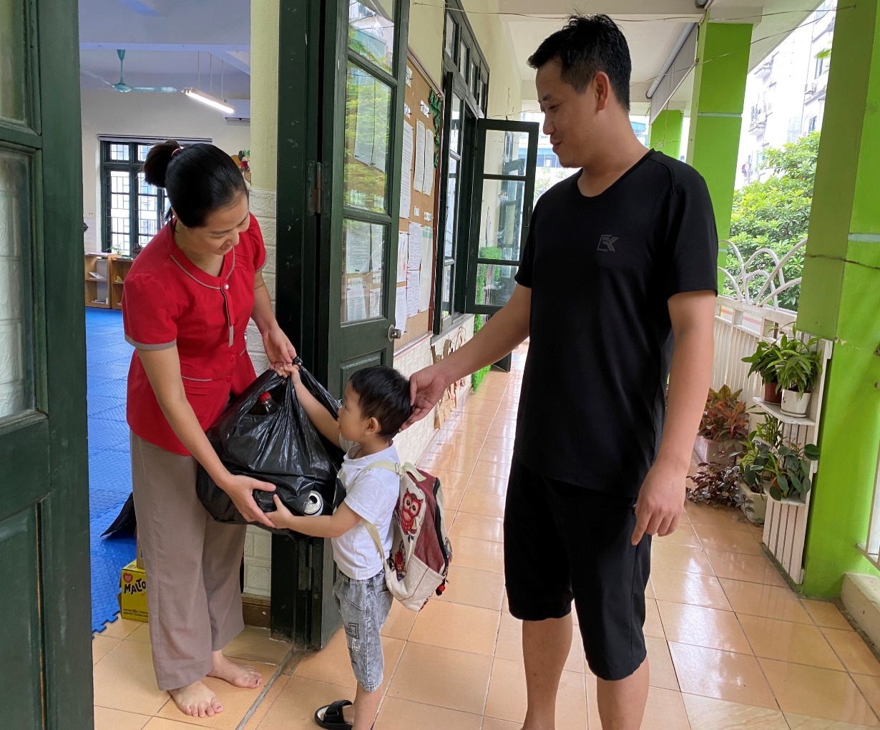

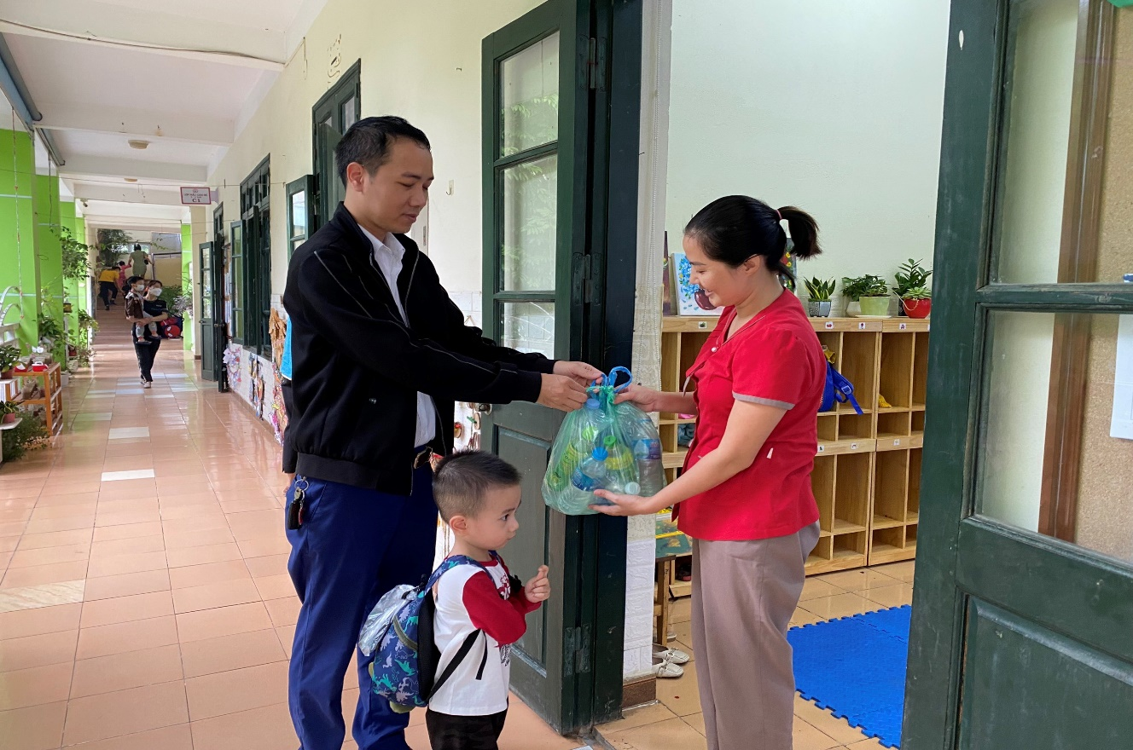
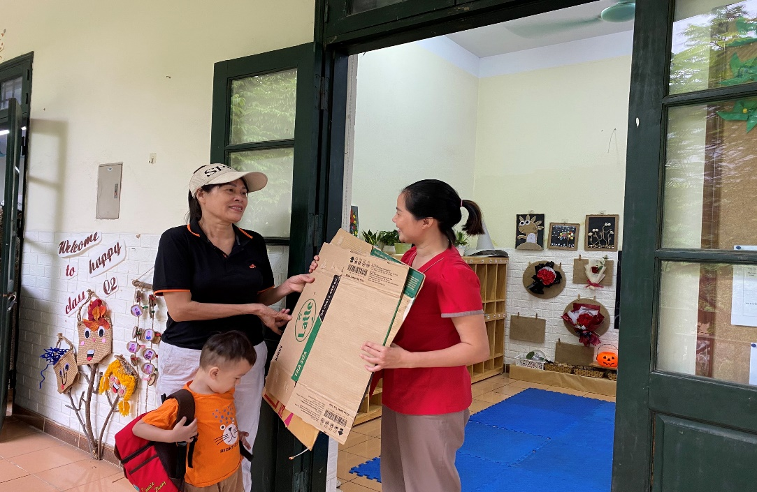



Slide 5


